Slide 1

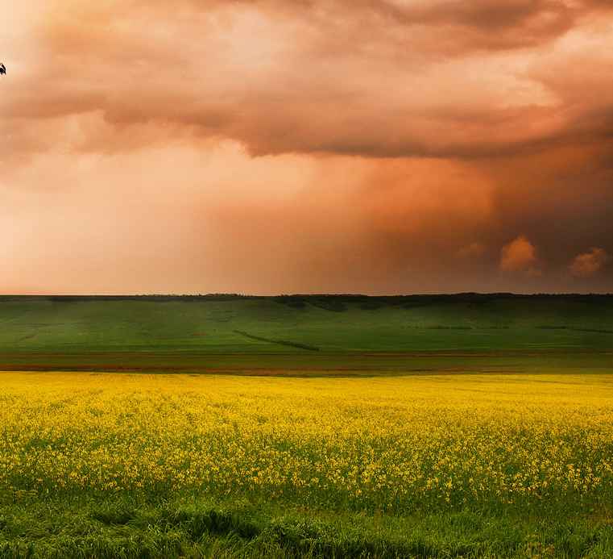




Voy hacia ti
Estás en mí. Y no eres el culpable:
algo de tu presencia indescifrable
me dilata en las venas el latido
Voy hacia ti como una rosa viva
deshojada en distancias y en esperas...
No lo sabes aún. Y no aceleras
el encuentro en la hora decisiva.
Voy hacia ti con precisión altiva
y antes que yo -oscuras mensajeras
del porvenir- las grises hilanderas
van tejiendo la trama fugitiva.
inesgaret@gmail.com
y se estira en mi piel con grave alarde.
Mis pájaros se alargan en la tarde
y todo es tan perfecto, que ya ha sido.
Julia Prilutzky
Tube LB

Slide 2







¿Te ha gustado?
Puedes ver más entrando
Aquí
Además puedes recibir powerpoints en tu correo electrónico suscribiéndote aquí:

